Slide 1




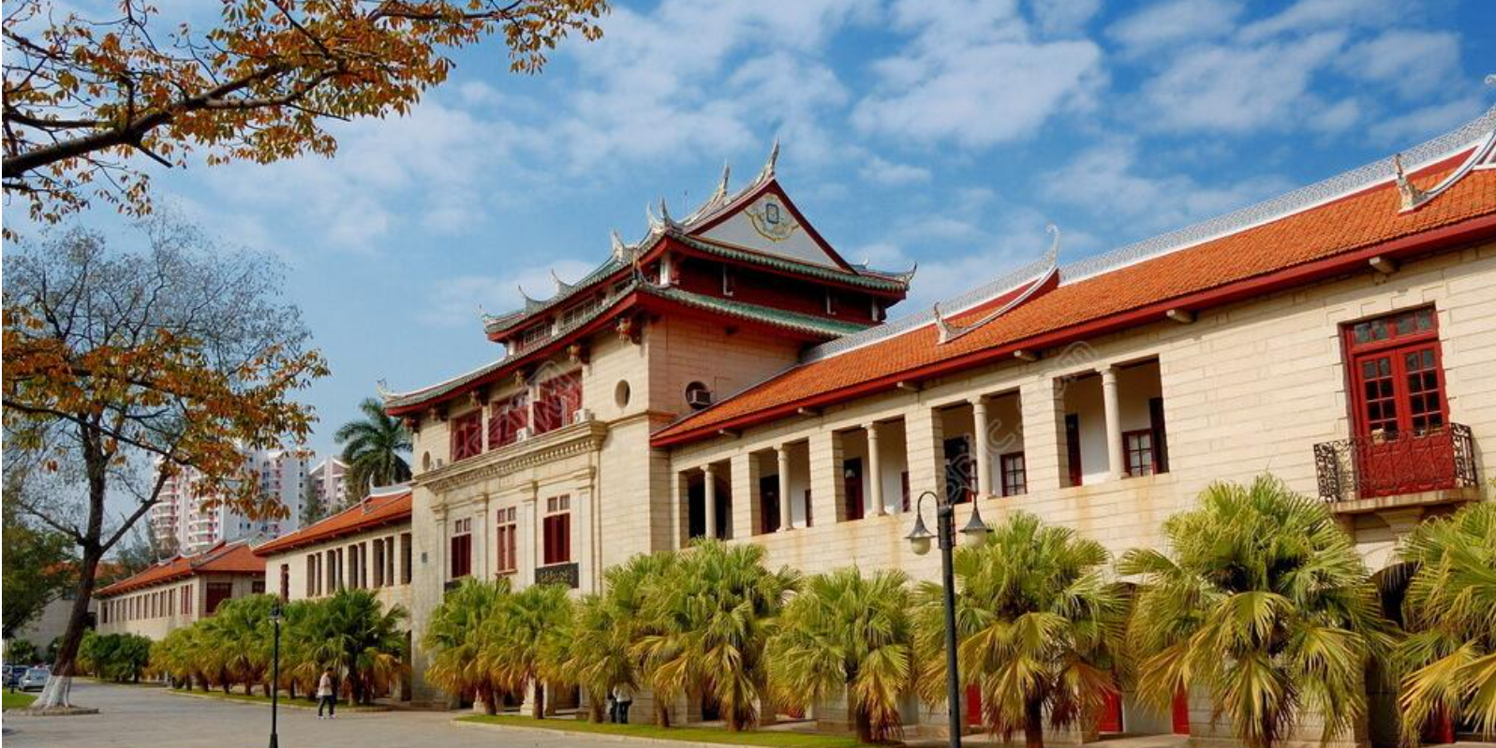
鸿蒙内核启动
6/12/2023

Slide 2
内核启动
流程
启动
main函数
OSMain函数
Systeinit

Slide 3
内核启动
流程
启动
main函数
这部分使用汇编代码编写，比如cpu的设置，代码重定位等；
实现地址映射
最终调用main函数
调用OsMain进行各类初始化，最终会启动用户程序

Slide 4
内核启动
流程
OsMain函数
Systeinit
进行操作系统层面的初始化，比如异常初始化、任务初始化、IPC初始化；
调用Systeinit
偏向于应用程序的初始化
挂载根目录系统
启动第一个用户进程

Slide 5
1
汇编启动阶段
reset_vector是整个鸿蒙内核启动的入口点，从这里开始跑汇编代码，引导liteos-a内核的启动。直到调用main函数，通过main函数进入liteos-a内核启动的c语言阶段

Slide 6
汇编启动流程图
开始
调用main函数
清除BSS
禁止中断，设置cpu为ARM模式
关闭icache/dcache与MMU
设置栈
重定位
建立虚拟地址映射
初始化内核页表
设置MMU

Slide 7
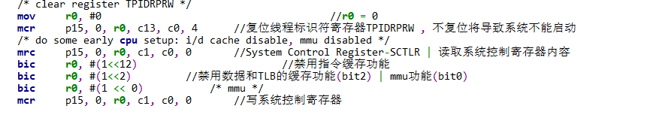
CPU初始设置
关闭icache/dcache与MMU
操作TPIDRPRW寄存器；
它被ARM设计保存当前运行线程的ID值，在ARMv7架构中才新出现，需PL1权限以上才能访问，而硬件不会从内部去改变它的值。
所以直接暴露一个寄存器，在鸿蒙内核中用于记录各个线程的开始地址

Slide 8
CPU初始设置
关闭icache/dcache与MMU
mrc p15, 0, r0, c1, c0, 0读取系统寄存器的内容
bic r0, #(1<<12)
位清除指令
清除r0的12位
禁止指令缓存功能
bic r0, #(1<<2)
位清除指令
清除r0的2位
禁止数据缓存
bic r0, #(1<<0)
位清除指令
清除r0的0位
关闭mmu功能

Slide 9
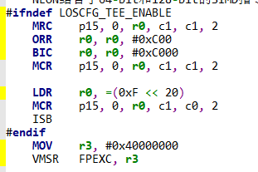
使能FPU
对浮点运算FPU的设置，在安全模式下使用FPU，需要定义NSACR，CRACR，FPEXC三个寄存器。
MRC p15, 0, r0, c1, c1, 2
非安全模式访问寄存器
NSACR
ORR r0, r0, #0xC00
位或指令 将r0的第[11:0]与1100 0000 0000按位或
使能安全和非安全访问协处理器10和11(Coprocessor 10和11)
BIC r0, r0, #0xC000
设置bit15为0，不会影响修改CPACR.ASEDIS寄存器位（控制Advanced SIMD功能）| bit14 reserved
LDR r0, =(0xF << 20)
允许在EL0和EL1下，访[]问协处理器10和11(控制Floating-point和Advanced SIMD特性)
MOV r3, #0x40000000
EN, bit[30] 设置FPEXC的EN位来使能FPU

Slide 10
代码重定位，建立虚拟地址映射
为了建立虚拟地址和物理地址的映射关系，在MMU启动之后，运行地址（PC寄存器指向的地址）被CPU理解为虚拟地址，使用虚拟地址就离不开映射表，所以两个地址的映射关系需要在MMU启动前就创建好，有了偏移量就可以创建映射表。但需要先搞清楚链接地址和运行地址两个概念
链接地址：有链接器确定，链接器会将所有输入的.o文件链接成一个.bin文件，他们都是ELF格式的，链接器给每条指令都赋一个地址，这个地址叫做链接地址。链接地址是给编译器用的，用来计算代码中相关地址偏移的；
运行地址由加载器确定，内核镜像首先通过烧录工具将内核烧录到flash指定的位置，开机后由uboot，将内核镜像加载到指定地址后开始执行真正的内核代码，这个地址叫做运行地址。
这两个地址往往是不一样的，所以需要想办法检验两者是否一样。

Slide 11
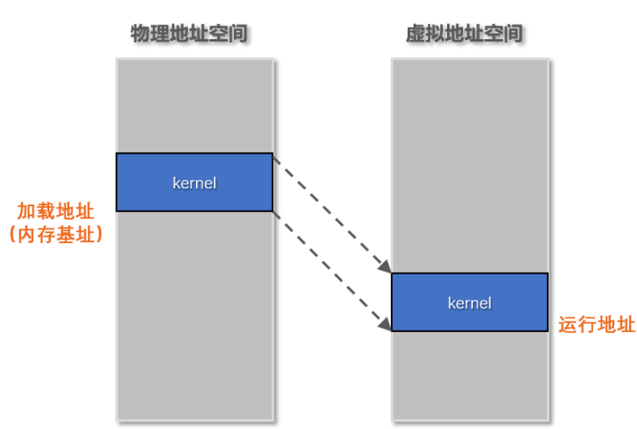
代码重定位，建立虚拟地址映射
当内核被加载到内存中时，他的起始地址叫做加载地址，因为内核是被uboot加载的，uboot中对mmu页表不会做太复杂的映射，一般也就是一一映射，也就是物理地址和虚拟地址值是一样的，所以可以认为内核加载地址值是物理地址。

Slide 12
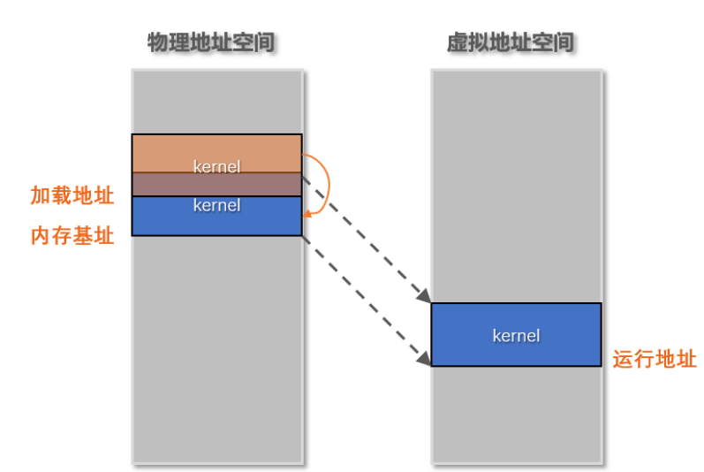
代码重定位，建立虚拟地址映射
一般并不能保证内核加载到内存时所在的地址就是预期的加载地址，如果不是的话，就需要对内核镜像做重定位。

Slide 13
代码重定位，建立虚拟地址映射
r11的值是内核虚拟地址和物理地址之间的差值，如果不需要重定位的话，用以下三条指令计算：
adr r11, pa_va_offset ：
表示获取pa_va_offset变量当前运行地址，mmu已被关闭，所以这时的r11的值表示了pa_va_offset的物理地址；这个变量的大小为四个字节。
ldr r0, [r11]
r0=*r11，获取的是pa_va_offset变量的虚拟地址
sub r11, r11, r0 ：
表示r11=r11-r0;即物理地址-虚拟地址的值放入r11，此时r11表示的是物理地址与虚拟地址之间的差值，即映射偏移量；

Slide 14
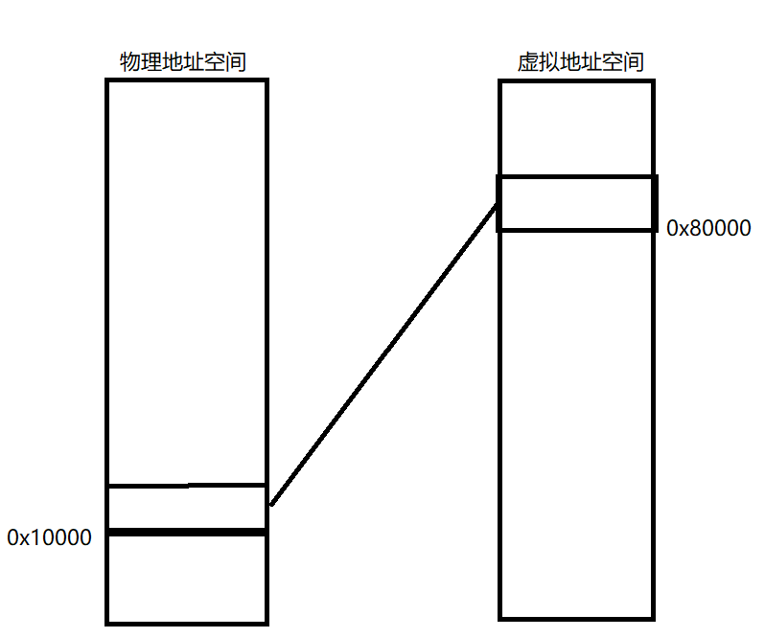
代码重定位，建立虚拟地址映射
r11的值是内核虚拟地址和物理地址之间的差值，如果不需要重定位的话，用以下三条指令计算：
adr r11, pa_va_offset ：
ldr r0, [r11]
sub r11, r11, r0 ：

Slide 15
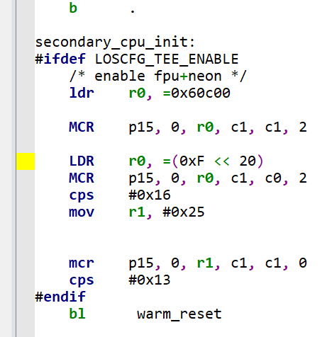
代码重定位，建立虚拟地址映射
mrc p15, 0, r12, c0, c0, 5 ：
获取CpuId
and r12, r12, #MPIDR_CPUID_MASK ：
r12经过掩码过滤
cmp r12, #0 ：
判断当前是否为0号cpu
bne secondary_cpu_init ：
不是的话则调用secondary_cpu_init，初始化cpu次核

Slide 16
代码重定位，建立虚拟地址映射
接着根据内核的加载地址是否等于物理内存基址来判断内核是否需要重定位。
如果内核不需要重定位，直接跳转到reloc_img_to_bottom_done处执行；如果需要重定位，则将内核加载地址拷贝到内存基址处；重定位完后跳转到新地址处运行并且矫正r11的值；

Slide 17
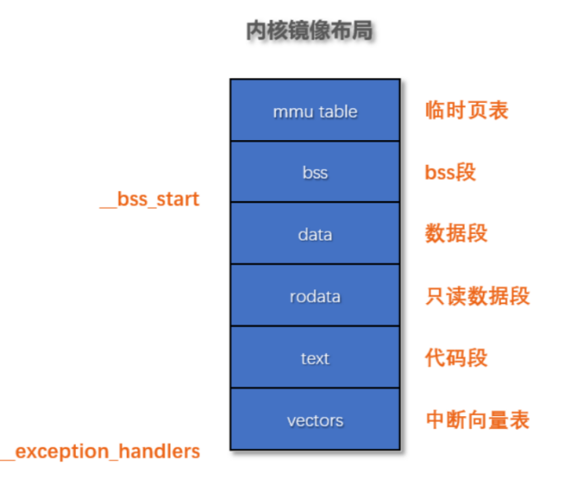
代码重定位，建立虚拟地址映射

Slide 18
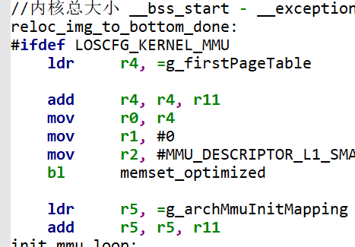
代码重定位，建立虚拟地址映射
adr r4, __exception_handlers ：
r4获取加载基地址
ldr r5, =SYS_MEM_BASE ：
r5获取物理基地址
subs r12, r4, r5 ：
r12=r4-r5 加载基地址和物理基地址的偏移量
beq reloc_img_to_bottom_done ：
不需要重定位
如果内核不需要重定位，直接跳转到reloc_img_to_bottom_done处执行，如果需要重定位，则将内核从加载地址拷贝到内存基址处。

Slide 19
代码重定位，建立虚拟地址映射
ldr r7, =__exception_handlers ：
链接地址基地址
ldr r6, =__bss_start ：
由于目前阶段有用的数据是中断向量表+代码段+只读数据段+数据段， 所以只需复制[__exception_handlers,__bss_start]这段数据到内存基址处
sub r6, r7 ：
内核镜像的大小 __bss_start- __exception_handlers
add r6, r4 ：
拷贝[r4 r4+r6]之间的内容到[r5 r5+r6]
将内核代码从 __exception_handlers 处移到 SYS_MEM_BASE处,长度是 __bss_start - __exception_handlers , __exception_handlers是加载后的开始地址, 由加载器决定, 而SYS_MEM_BASE 是系统定义的内存地址.

Slide 20
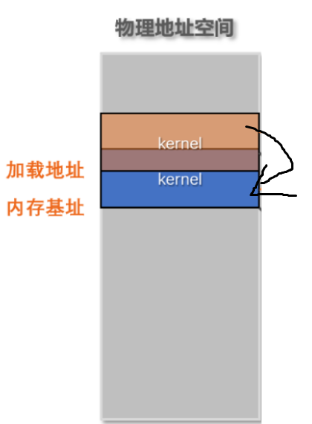
代码重定位，建立虚拟地址映射
reloc_img_to_bottom_loop：重定位镜像到内核物理内存基地址,将内核从加载地址拷贝到内存基址处
ldr r7, [r4], #4:
r7=*r4,r4=r4+4
类似C语言 *r5 = *r4 , r4++ , r5++
str r7, [r5], #4 :
将r7中的字数据写入以r5为地址的存储器中，并将新地址r5+4写入r7
#4 代表32位的指令长度,此时在拷贝内核代码区内容
cmp r4, r6 :
拷贝完成条件. r4++ 直到等于r6 (加载结束地址) 完成拷贝动作
bne reloc_img_to_bottom_loop
sub pc, r12 :
重新校准pc寄存器, 无缝跳到了拷贝后的指令地址处执行 r12是重定位镜像前内核加载基地址和内核物理内存基地址的差值
nop
注意执行完成sub pc, r12后,新的PC寄存器也指向了nop ,nop是伪汇编指令,等同于 mov r0 r0 通常用于控制时序的目的，强制内存对齐，防止流水线灾难，占据分支指令延迟
sub r11, r11, r12 :
r11: eventual address offset | 最终地址映射偏移量, 用于构建MMU页表 */
//内核总大小 __bss_start - __exception_handlers

Slide 21
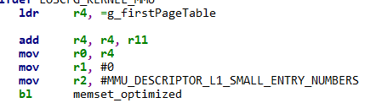
初始化内核页表
对内核页表进行清零，然后初始化页表；
在打开mmu前必须要做好虚拟地址和物理地址的映射关系，需要构建页表
首先对内核页表进行清零
ldr r4, =g_firstPageTable
一级页表（内核页表）由g_firstPageTable存储，获取内核页表的虚拟地址
数组g_firstPageTable在kernel\liteos_a\arch\arm\arm\src\los_arch_mmu.c中定义

Slide 22
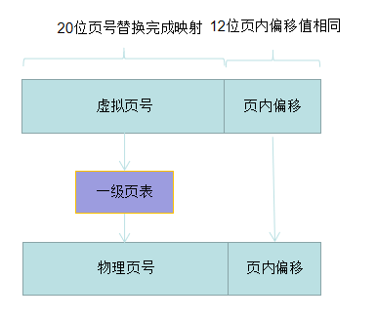
初始化内核页表
对内核页表进行清零，然后初始化页表；
在打开mmu前必须要做好虚拟地址和物理地址的映射关系，需要构建页表
MMU 采用页表 (page table) 来实现虚实地址转换，页表项除了描述虚拟页到物理页直接的转换外，还提供了页的访问权限 (读，写，可执行) 和存储属性。 MMU 的本质是拿虚拟地址的高位 (20 位) 做文章，低 12 位是页内偏移地址不会变。也就是说虚拟地址和物理地址的低 12 位是一样的。
一级页表将全部的4GiB虚拟内存地址空间划分为4096份，每份大小1MiB。每份对应一个32位的页表项，内容是某个1MiB大小的物理内存的地址。其中高20位记录页号，用于对页表项定位，也就是4096个页表项的索引;低12位记录页内偏移值，虚实地址页内偏移值相等。使用虚拟地址中的虚拟页号查询页表得到对应的物理页号，然后与虚拟地址中的页内位移组成物理地址。每个L1页表项将1MiB的虚拟内存地址转换为物理地址。

Slide 23
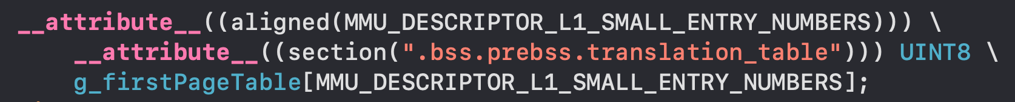
初始化内核页表
对内核页表进行清零，然后初始化页表；
在打开mmu前必须要做好虚拟地址和物理地址的映射关系，需要构建页表
首先对内核页表进行清零
这个数组用了__attribute__修饰需要16KB地址对齐（arm架构要求），页表基址需要16KB对齐，同时这个数组的大小也是16KB，因为内核页表是按1MB大小的段映射的，只用到了一级页表，32位地址空间物理空间最大4096MB，需要4096个段描述符，每个描述符描述了1M的虚拟地址到物理地址的映射关系，每个段描述符4字节大小，所以总共需要4096 * 4 = 16KB大小的页表空间。

Slide 24
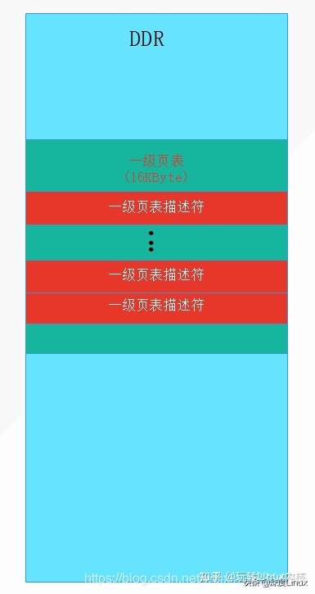

初始化内核页表
资料：https://zhuanlan.zhihu.com/p/499761071
从数学上说，一级页表是一级描述符的集合。一级页表中的每一个元素都描述了虚拟地址到物理地址或二级页表的映射关系，因为这些元素位于一级页表，所以称为一级描述符。一级描述符（跟段映射有关的）格式如下图所示：

Slide 25
初始化内核页表
资料：http://t.zoukankan.com/alan666-p-8312369.html
映射表的大概示意图如下：
VA(0-4095) PA（高12位）
0 ---- 有效PA高12bit + AP + DOMAIN + cacheable + bufferable + 描述符
1 ---- 有效PA高12bit + AP + DOMAIN + cacheable + bufferable + 描述符
···
4095 ---- 有效PA高12bit + AP + DOMAIN + cacheable + bufferable + 描述符
AP：AP权限为所有用户可读写 在多进程时使用 用来保护进程
DOMAIN：配合AP使用 权限管理
cacheable ：C位 使能MMU缓存
bufferable ：B位 使能MMU缓冲区
描述符：MMU使用段描述符(还有页描述符大页(64KB)小页(4KB)和极小页(1KB))

Slide 26
初始化内核页表
对内核页表进行清零，然后初始化页表；
在打开mmu前必须要做好虚拟地址和物理地址的映射关系，需要构建页表
首先对内核页表进行清零
add r4, r4, r11 ：
计算g_firstPageTable页表物理地址： r4=r4+r11；虚拟地址+r11；

Slide 27
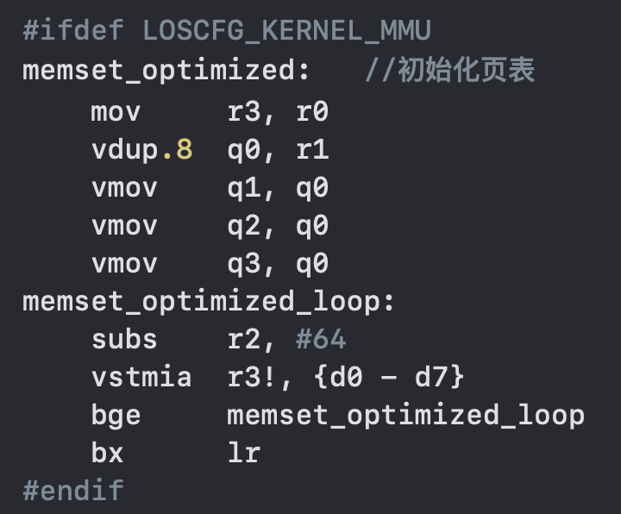
初始化内核页表
对内核页表进行清零，然后初始化页表；
在打开mmu前必须要做好虚拟地址和物理地址的映射关系，需要构建页表
mov r0, r4 ：
默认r0作为memset_optimized的第一个参数（存首地址），
即r4物理地址
mov r1, #0 ：
第二个参数（存内容）清零
mov r2, #MMU_DESCRIPTOR_L1_SMALL_ENTRY_NUMBERS ： 第三个参数设置为L1表的长度，即4096，存个数
bl memset_optimized ：
将内核页表空间清零

Slide 28
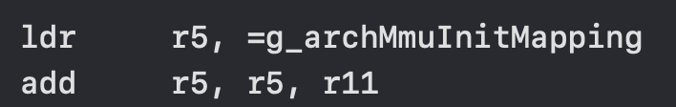
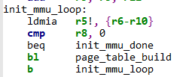
初始化内核页表
对内核页表进行清零，然后初始化页表；
在打开mmu前必须要做好虚拟地址和物理地址的映射关系，需要构建页表
初始化内核页表
将物理地址、虚拟地址、映射地址、映射属性保存在系统寄存器中后调用page_table_build函数进行映射关系建立
ldr r5, =g_archMmuInitMapping：
记录映射关系表
add r5, r5, r11：
获取g_archMmuInitMapping的物理地址

Slide 29
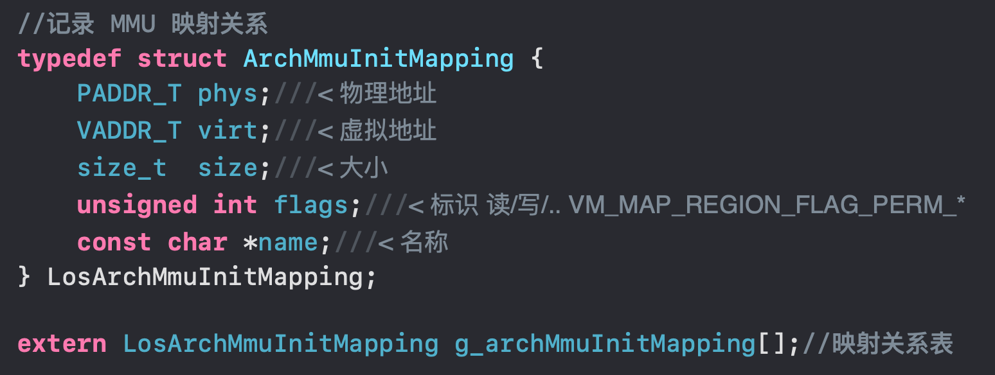
初始化内核页表
对内核页表进行清零，然后初始化页表；
在打开mmu前必须要做好虚拟地址和物理地址的映射关系，需要构建页表
g_archMmuInitMapping：在kernal/base/include/los_vm_boot中：
phys 表示具体的物理地址。
virt 表示映射的虚拟地址空间，被内核引用。
size 表示地址段大连续长度。
flags 表示映射方式,b标志（属性） name表示地址段名称。
初始化内核页表
将物理地址、虚拟地址、映射地址、映射属性保存在系统寄存器中后调用page_table_build函数进行映射关系建立

Slide 30
初始化内核页表
对内核页表进行清零，然后初始化页表；
在打开mmu前必须要做好虚拟地址和物理地址的映射关系，需要构建页表
ldmia r5!, {r6-r10} ：
r6 = phys, r7 = virt, r8 = size, r9 = mmu_flags, r10 = name
传参: 物理地址、虚拟地址、映射大小、映射属性、名称
cmp r8, 0 ：
完成条件：如果映射大小=0；
beq init_mmu_done ：
标志寄存器中Z标志位等于零时，这里即r8=0，初始化结束，跳转到 init_mmu_done处执行
bl page_table_build ：
创建页表
b init_mmu_loop ：
循环继续
初始化内核页表
将物理地址、虚拟地址、映射地址、映射属性保存在系统寄存器中后调用page_table_build函数进行映射关系建立

Slide 31
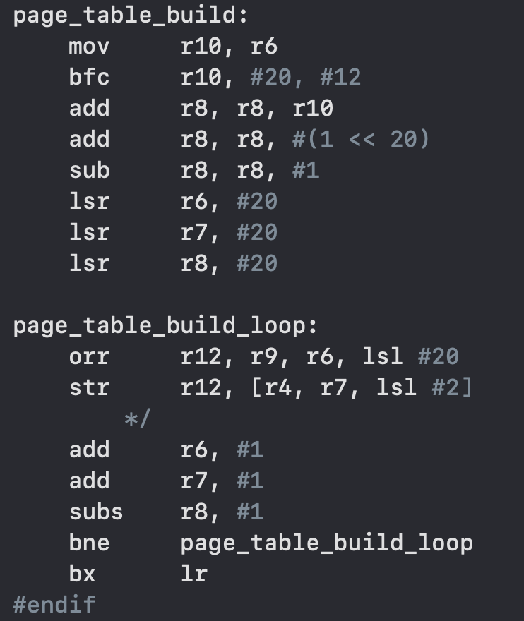
初始化内核页表
对内核页表进行清零，然后初始化页表；
在打开mmu前必须要做好虚拟地址和物理地址的映射关系，需要构建页表
初始化内核页表
将物理地址、虚拟地址、映射地址、映射属性保存在系统寄存器中后调用page_table_build函数进行映射关系建立

Slide 32
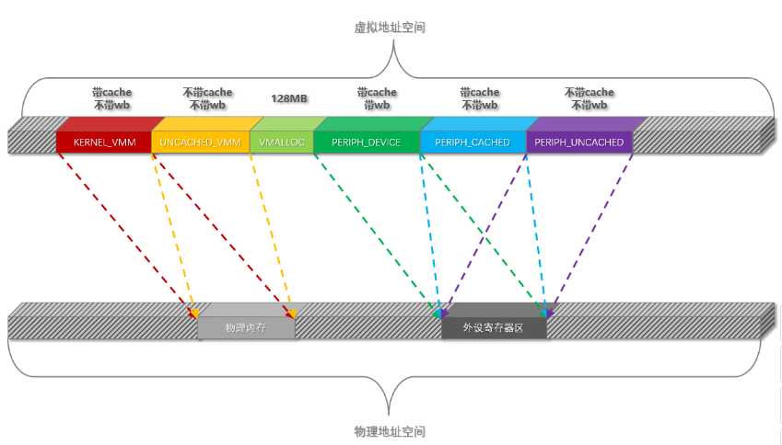
初始化内核页表
对内核页表进行清零，然后初始化页表；
在打开mmu前必须要做好虚拟地址和物理地址的映射关系，需要构建页表
page_table_build函数会将物理地址、虚拟地址还有映射大小都对齐到1MB，因为内核页表是进行1MB段式映射，然后根据虚拟地址得到页表项索引，将物理地址和映射属性组合后填入对应的页表项，都是基操。

Slide 33
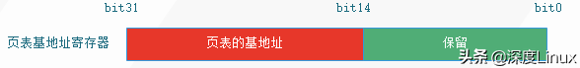
初始化内核页表
资料：https://zhuanlan.zhihu.com/p/499761071
页表基地址寄存器：
在ARM32中，协处理器CP15的C2寄存器用来存放一级页表的基地址，但只使用了bit31:14，bit13:bit0并未使用，这就决定了一级页表在内存中一定是16K对齐的(2的14次方等于16K)。
C2寄存器的格式如下图所示：

Slide 34
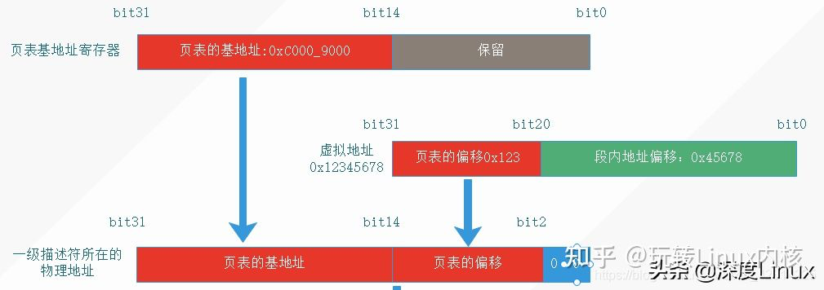
初始化内核页表
一级描述符所在的物理地址：
当CPU发起一次寻址操作时，虚拟地址作为MMU的输入，被MMU内的逻辑门电路进行运算，将C2寄存器的bit31:bit14作为高位，将虚拟地址的bit31:bit20作为低位，将两者拼接，低2位补0，如下图所示，最终找到一级描述符所在的物理地址。

Slide 35
初始化内核页表
page_table_build函数会将物理地址、虚拟地址还有映射大小都对齐到1MB，因为内核页表是进行1MB段式映射，然后根据虚拟地址得到页表项索引，将物理地址和映射属性组合后填入对应的页表项，都是基操。
page_table_build:
mov r10, r6
r10：flags=r6 pa地址
bfc r10, #20, #12
将寄存器r10中20到31对应的bit位清零， r10: pa % MB，得到物理地址的低20bit位
add r8, r8, r10
r8：size大小(4K) 段描述符 r8=size + 物理地址的低20bit位
add r8, r8, #(1 << 20)
sub r8, r8, #1
size需要向上对齐到MB，才能保证映射范围包含pa~pa+size
lsr r6, #20
r6中的数右移20bit位，r6 = pa地址/MB
实际pa地址需要向下对齐到MB，才能保证映射范围包含pa~pa+size
lsr r7, #20
r7 = va地址/MB，r7中的数右移20bit位
lsr r8, #20
r8中的数右移20bit位，段的数量

Slide 36
初始化内核页表
page_table_build函数会将物理地址、虚拟地址还有映射大小都对齐到1MB，因为内核页表是进行1MB段式映射，然后根据虚拟地址得到页表项索引，将物理地址和映射属性组合后填入对应的页表项，都是基操。
page_table_build_loop:
orr r12, r9, r6, lsl #20
将r6寄存器的值逻辑左移20bit位，和r9做或操作，将结果放到r12中。
一级描述符的内容：r12 = r10存储的本段的flags |本段实际的物理地址的基地址
str r12, [r4, r7, lsl #2]
r7是虚拟地址基址, [r7, lsl #2]表示每次地址偏移4，例如r7是1表示l1index是1；页表项的存储地址为r4+(1<<2)，因为每个页表项是4个字节数据
一级描述符的地址: r4为（页表所在位置）基地址 + r7虚拟地址的bit31~bit20 + 0b00
add r6, #1
r6物理地址基址指向下一个段
add r7, #1
r7虚拟地址基址也指向下一个段
subs r8, #1
r8剩余段的数量减小一个
bne page_table_build_loop
bx lr

Slide 37
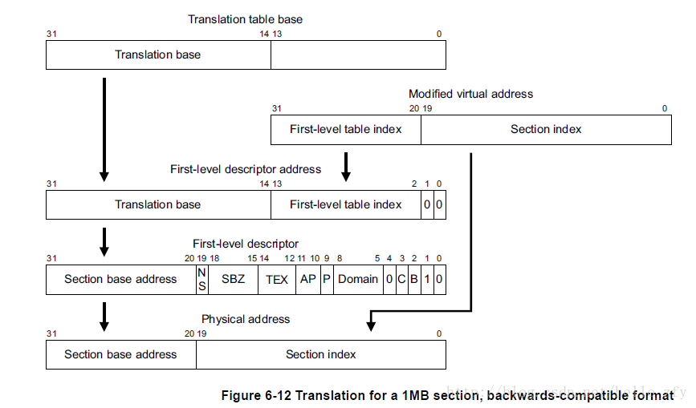
初始化内核页表
资料：http://news.eeworld.com.cn/mcu/ic599917.html
页表基地址（TTBRx寄存器中）18bits[31:14]+虚拟地址12bits[31:20] +2[00] 构成了一级页表描述符的地址 str r12, [r4, r7, lsl #2]

Slide 38
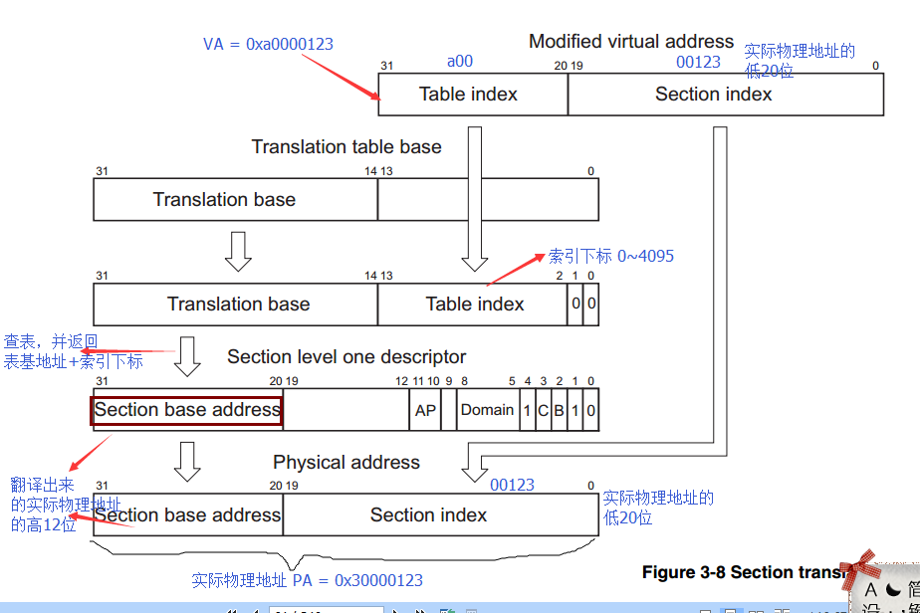
初始化内核页表
图：
http://t.zoukankan.com/alan666-p-8312369.html
取得了一级页表描述符的地址，访问这个地址从中可以得到真实的物理段基地址（段描述符的位）[31:20]
将得到的物理段基地址[31:20]加上虚拟地址中的[19:0]位偏移地址构成了真正的物理地址。
每个虚拟地址可以索引 2^12 个一级描述符地址，每个一级描述符可以包含 2^20 个物理地址，总共可以索引4G空间。

Slide 39
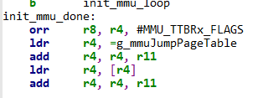
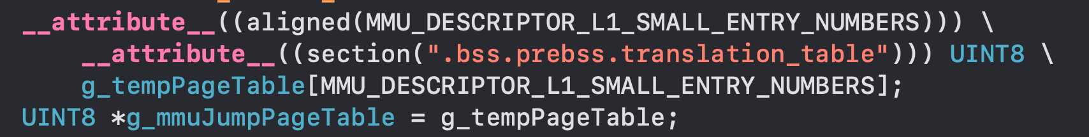
初始化内核临时页表
orr r8, r4, #MMU_TTBRx_FLAGS ：
设置缓存：将内核页表物理基址值保存在r8中；也就是页表寄存器的初始化值。
r4是g_firstPageTable页表物理地址。
ldr r4, =g_mmuJumpPageTable ：
获取页表虚拟地址
g_mmuJumpPageTable ：临时页表,用于系统启动阶段
add r4, r4, r11
ldr r4, [r4]
add r4, r4, r11 ：
获取页表物理地址
内核临时页表在系统使能mmu到使用虚拟地址运行这段期间使用。系统首先将内核临时页表清零，这个操作和之前清零内核页表是一样的：

Slide 40
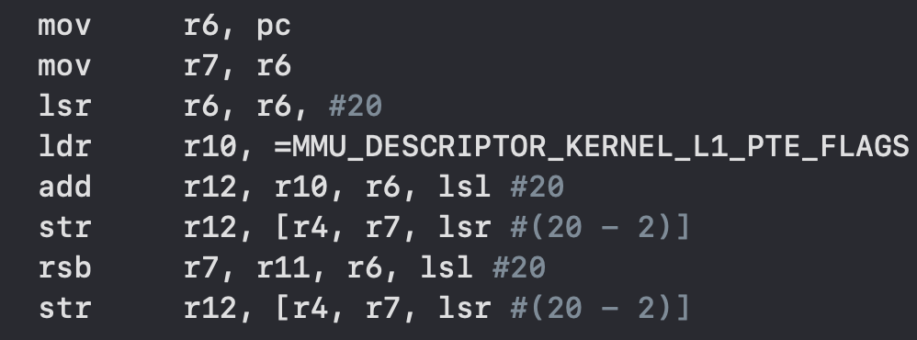
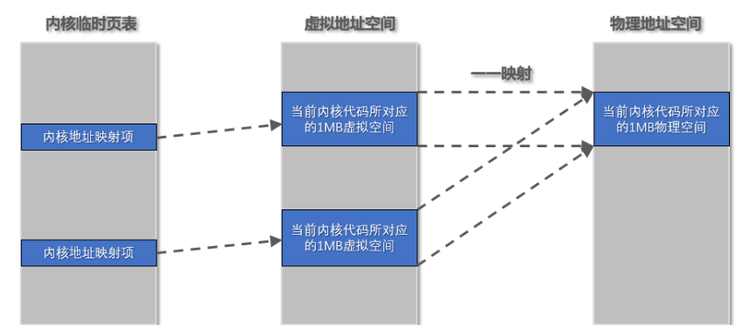
初始化内核临时页表
从当前PC开始建立1MB空间的段映射，分别建立物理地址和虚拟地址方式的段映射页表项
内核临时页表清零后接着当前代码的虚拟地址和物理地址分别是在哪两个1MB段内，并对这两个端建立和当前代码所在的物理地址段映射

Slide 41
初始化内核临时页表
mov r6, pc
mov r7, r6 // r7:物理地址/MB
lsr r6, r6, #20 //r6右移20bit位，L1虚拟地址索引
ldr r10, =MMU_DESCRIPTOR_KERNEL_L1_PTE_FLAGS //flags
add r12, r10, r6, lsl #20
r6左移20bit位，和r10相加，结果放到r12中
//r4:页表物理地址
//r11:物理地址-虚拟地址
str r12, [r4, r7, lsr #(20 - 2)]
r7：物理地址右移18位，加上r4,结果放到r12中，临时页表物理地址索引
rsb r7, r11, r6, lsl #20
r6左移20bit位，减去r11，结果放到r7中，虚拟地址
str r12, [r4, r7, lsr #(20 - 2)]
r7：虚拟地址右移18位，加上r4,结果放到r12中，因为偏移量是一样的，临时页表虚拟地址索引
bl mmu_setup //内核映射表已经创建好了,此时可以启动MMU工作了

Slide 42
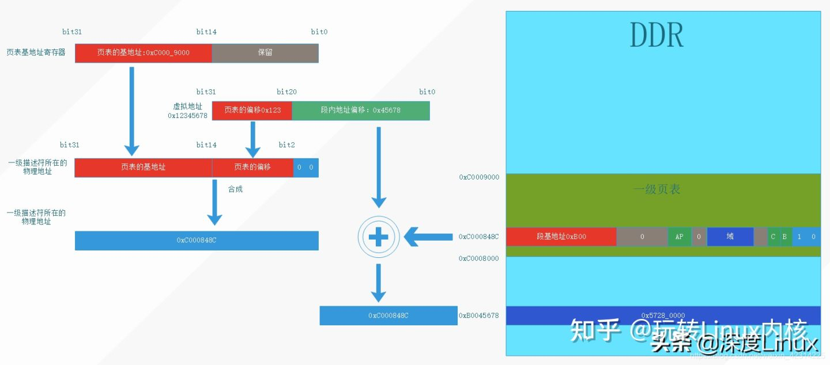
初始化内核临时页表
完成虚拟地址到物理地址的段映射：
如上图所示，假设，CPU此刻要读取虚拟地址0x12345678上连续4Byte的数据，ARM32的C2寄存器值为0xC0009000。
得出一级描述符位于物理地址0xC000848C处，0xC000848C地址存储的是一条段描述符,此描述符映射物理地址0xB00000000~0xb00fffff共1M的物理地址空间，虚拟地址的低20位(0x45678)为段内地址的偏移，虚拟地址0x12345678对应的物理地址是0xB0045678，该物理地址存放的数据为0x57280000，所以CPU读取到的数据为0x57280000

Slide 43
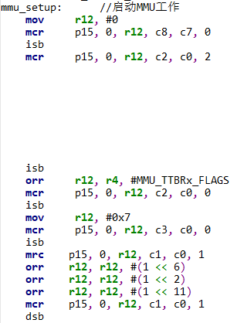
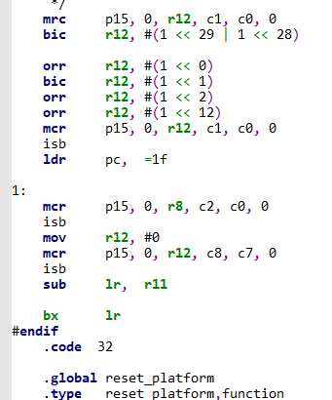
设置MMU

Slide 44
设置MMU
首先将内核临时表物理基地址【31:14】和页表属性【6:0】设置到页表寄存器中
目前只设置了内核临时页表基址，mmu还未使能，之后需要操作系统寄存器使能mmu和icache/dcache
这时mmu使能了，使用的是内核临时页表，这时cpu访问内存不管是取指令还是访问数据都需要经过mmu来翻译，但是在mmu使能之前cpu使用的都是内核的物理地址，即使吸纳在使能了mmu，cpu访问的地址值还是内核的物理地址值（仅从数值上看)。而由于像现在mmu使能了，所以cpu会把这个值当做虚拟地址的值到页表中去找其对应的物理地址来访问。
因为建立一一映射，cpu访问的地址经过mmu翻译得到的还是原来一样的值，这样在cpu真正使用虚拟地址之前也能正常运行。

Slide 45
设置MMU
ldr pc, =1f
1表示标号，f表示forward(往下) - pc值取往下标识符“1”的虚拟地址(跳转到标识符“1”处)
强制将cpu用虚拟地址工作，因为之前已经在内核临时页表中建立了内核虚拟地址和物理地址的映射关系，所以这时候cpu能正常工作
r8是之前暂存的内核页表物理基址值，也就是页表寄存器的初始化值。
设置了页表寄存器的值为r8的值，r8的值这时保存的是内核真正工作页表的初始化值，通过设置系统寄存器进行页表的切换。
lr（链接寄存器）中保存的是mmu使能之前返回地址的物理地址值，这时需要转换为虚拟地址，虚拟地址=物理地址-r11

Slide 46
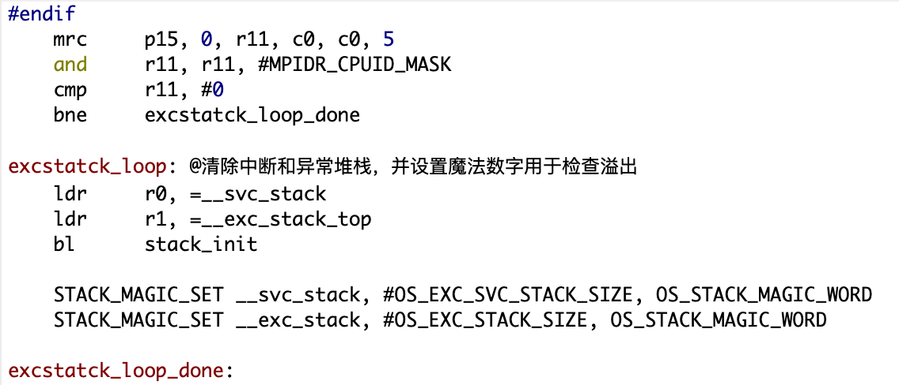
初始化各个cpu模式下的栈
1.首先需要判断当前cpu是否为主核，如果是主核则执行栈初始化操作，如果从核的话不需要初始化。
2.对栈空间进行初始化
3.对各个模式的栈分别初始化

Slide 47
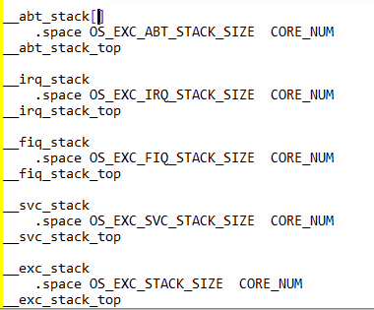
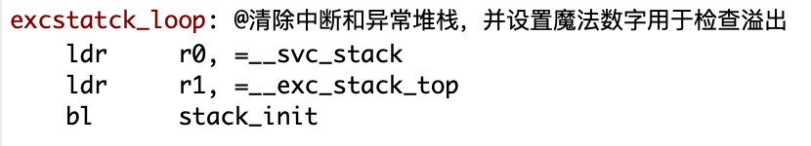
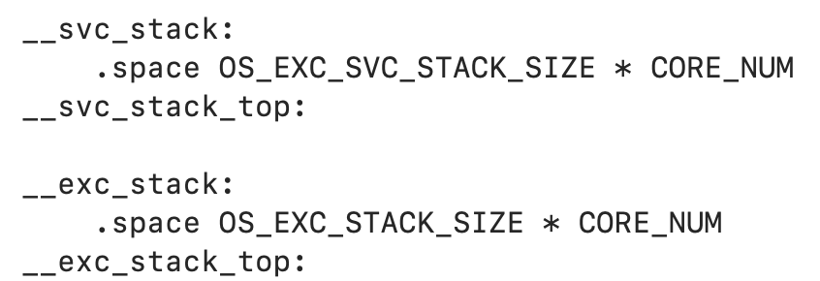
初始化各个cpu模式下的栈
2.对栈空间进行初始化
CPU各个模式下的栈空间(目前是两个模式,早先代码是6个模式都有自己的栈空间),每个CPU核都有自己的内核栈和用户栈
内核栈 8K
用户栈 4K

Slide 48
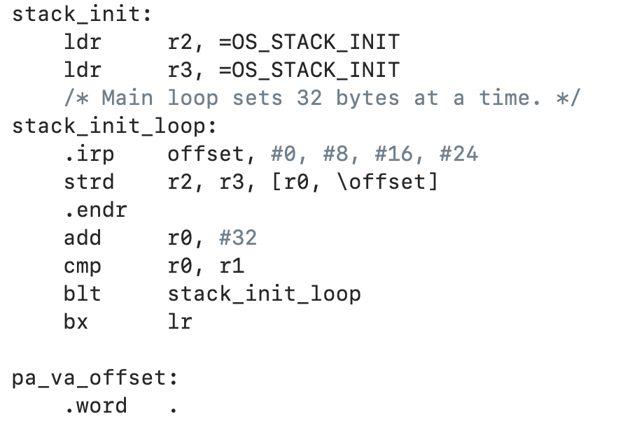
初始化各个cpu模式下的栈
2.对栈空间进行初始化
0xCACACACA
用OS_STACK_INIT这个数值初始化整个栈空间
加跳32个字节,说明在地址范围上 r1 > r0 ==> __exc_stack_top > __svc_stack

Slide 49
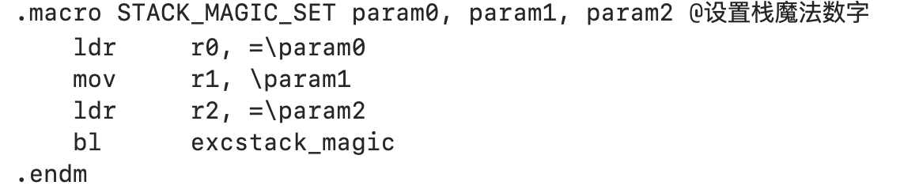
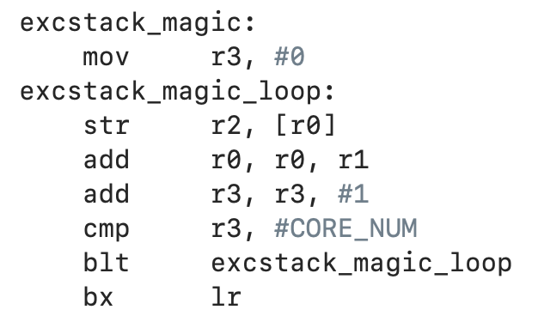
初始化各个cpu模式下的栈
3.对各个模式的栈分别初始化
内核栈底设成"烫烫烫烫烫烫"
用户栈底设成"烫烫烫烫烫烫"
栈起始地址
栈大小
要初始化的数值
将栈空间设置为固定的值

Slide 50
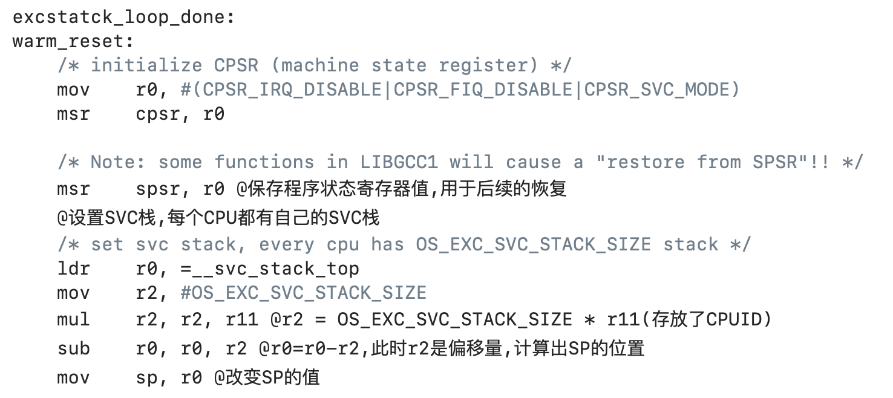
热启动：设置各个模式的栈地址
初始化
CPSR寄存器
设置CPSR寄存器
设置SPSR寄存器
设置 SVC栈

Slide 51
热启动：设置各个模式的栈地址
栈底
栈大小
设置 SVC栈
算出当前core的内核栈栈顶位置，写入所属core的sp

Slide 52
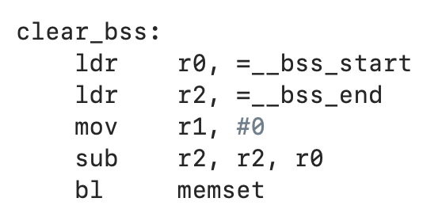
BSS段清零
首先判断当前cpu是不是主核。
如果是主核，则执行bss段清零；
如果是从核则不需要执行bbs段清零

Slide 53
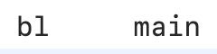
跳转c语言main函数
从汇编跳转c语言的前提有两个：
1.设置好mmu，页表，临时页表
2.有两个态：内核态和用户态，将各态的栈指针设置好。
这里前提已经完成，直接跳到main函数执行。
main函数在kernel\liteos_a\platform\main.c中：

Slide 54
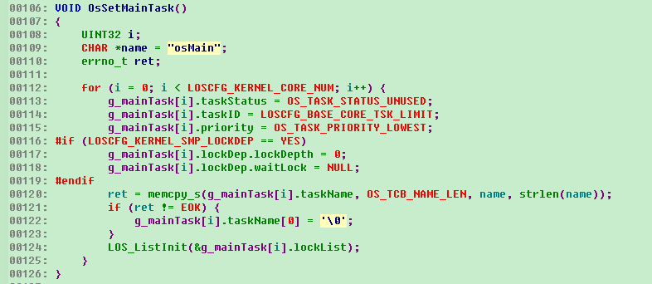
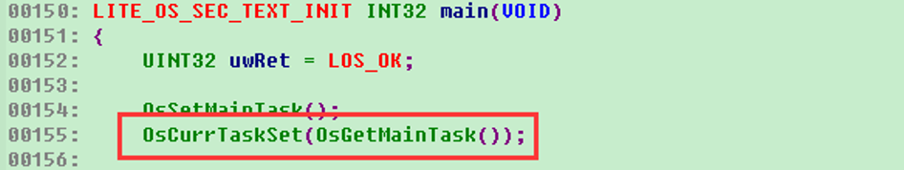
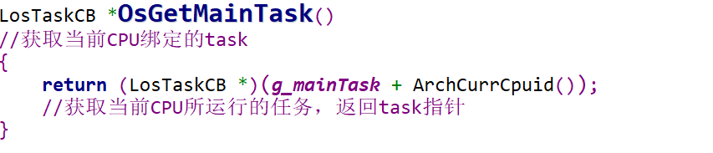
设置系统主任务
在这个函数中，初始化了LOSCFG_KERNEL_CORE_NUM个 LosTaskCB（任务控制块），这个LosTaskCB数组用于记载当前系统中Task的控制信息（Control Block），包括优先级、状态、标志ID、锁的状态等等;
//任务名称
//遍历cpu所有核心，设置maintask,配置相关参数
每个核都有一个g_mainTask。g_mainTask这个任务控制块用于后面创建内核idle进程时，初始化idle进程的主线程的任务控制块
//初始化当前任务的状态为unused
//初始化当前任务ID都为128
//初始化当前任务的优先级都为低
liteos_a任务默认有32个优先级(OS_TASK_PRIORITY_LOWEST的值为31)，0优先级最高，31优先级最低;
LOSCFG_KERNEL_CORE_NUM变量一般是根据主控芯片，来选择和是数值。
//初始化任务锁链表,上面挂的是任务已申请到的互斥锁
初始化后的g_mainTask这个任务TCB地址被保存在arm的tpidrprw寄存器中，tpidrprw寄存器被arm设计用于保存当前运行线程的ID值，这里这个寄存器被liteos_a用于保存当前运行线程的TCB地址
//将task信息写入寄存器

Slide 55
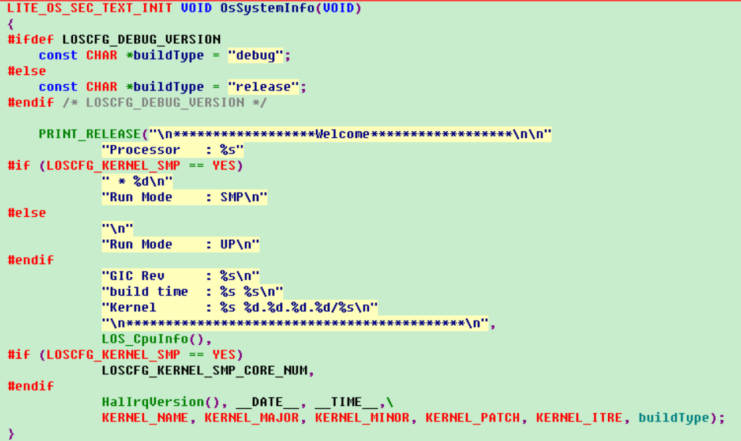
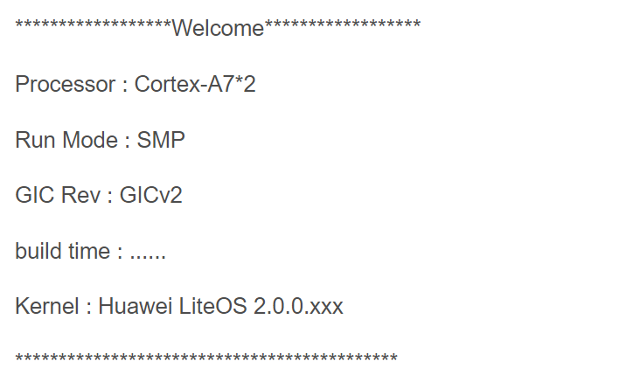
输出系统信息
调用OsSystemInfo输出系统的相关信息，没有操作
通过HalIrqVersion函数获得当前中断控制器的型号，用到的GIC的虚拟地址，要正确设置，否则没有打印信息。
//获得当前中断控制器的型号

Slide 56
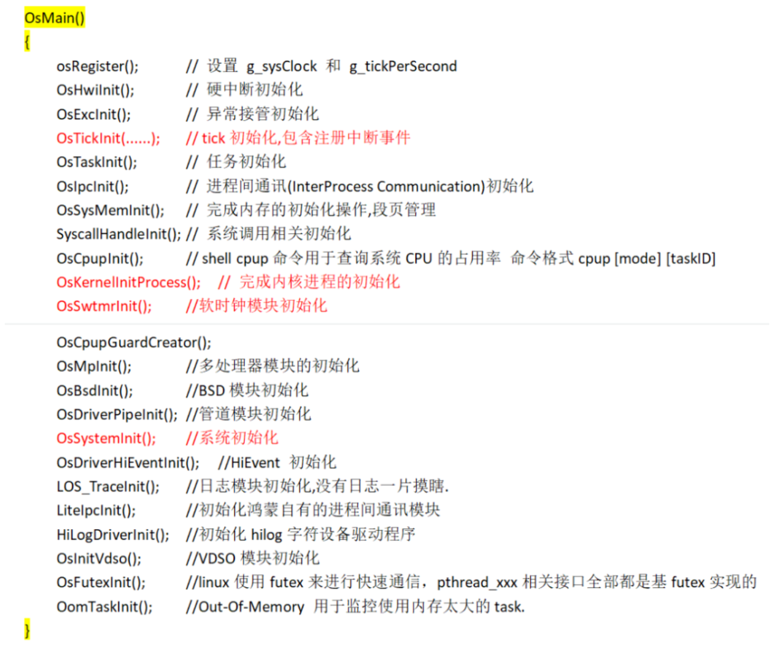

Osmain()

Slide 57
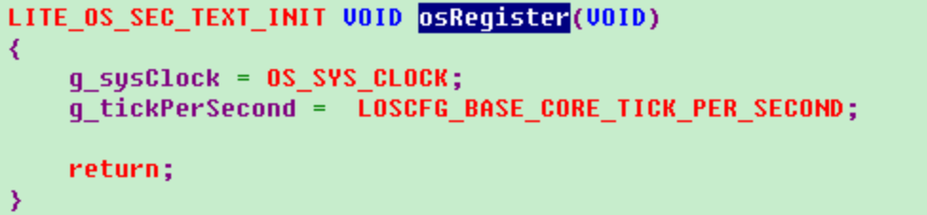
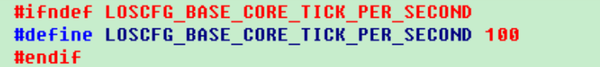
系统tick初始化
初始化系统的tick值和用于产生tick的定时器的工作时钟频率
//获取系统时钟（CPU HZ）
//获取系统每秒tick数（节拍数 默认100）
时间管理以系统时钟g_sysClock为基础，给应用程序提供所有和时间有关的任务；Cycle(周期）是系统最小的计时单位。cycle的时长由系统主时钟频率决定。Tick(节拍)是操作系统的基本时间单位，由用户配置的每秒Tick数决定；操作系统以Tick为计时单位，每秒tick大小很大程度上决定了内核调度的次数
g_sysClock表示时钟周期，是CPU的赫兹，也就是上面说的Cycle,由硬件晶振的频率决定。
OS_SYS_CLOCK是在文件platform_config.h中定义，表示计时器的频率
LOSCFG_BASE_CORE_TICK_PER_SECOND如果在platform_config.h中没有定义的话，默认值是100，表示系统10ms产生一次tick中断

Slide 58
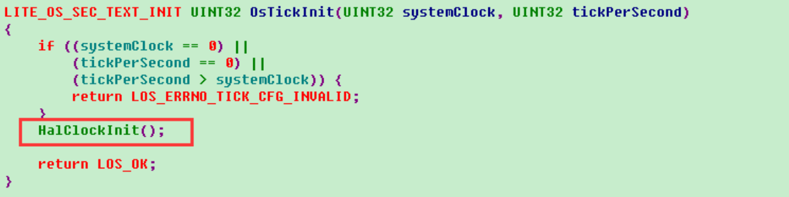


初始化tick硬件定时器
在arm体系架构中，有两类定时器是芯片厂商必须实现的，一个是私有定时器，这个是每个cpu核私有的定时器，只有本cpu核可以访问；另一个是全局定时器，这是在cpu核之外的，所有核都可以访问。另外每个SOC厂商可能还会使用第三方定时器，这样在整个SOC系统中，就会有3种定时器，一般使用全局定时器或者第三方定时器作为系统tick定时器。
初始化时间配置。该函数调用上文配置的系统时钟和每秒的tick数。
//更新全局数组全局数组g_tickCount每个核的tick数据
在函数OsTickInit中，通过调用HalClockInit函数初始化硬件定时器
//和tickless特性相关
使用LOS_HwiCreate()为中断号M_INT_NUM创建一个中断，每一个Tick中断发生时，都会调用中断处理程序OsTickHandler()
//遍历任务的排序链表，检查是否有超时的任务
//如果支持定时器特性，会检查定时器排序链表中的定时器是否超时

Slide 59



中断初始化
调用OsHwiInit初始化内核中断管理结构和硬件中断控制器
调用HalIrqInit函数来初始化硬件中断控制器
//硬件中断初始化
//初始化中断向量表,默认128个中断
//设置外部中断为电平触发，低电平有效
//将外部中断设置为CPU 0
//设置所有中断的优先级
OS_HWI_MAX_NUM的默认值为128，可见liteos_a默认最大可用的中断数是128个；
内核使用g_hwiForm数组来保存每个中断号对应的中断处理函数的地址，这样在发生中断时，可以根据中断号从数组中找到对应的中断处理函数。
//禁用所有中断
//初始化当前CPU中断信息
//使能中断分发寄存器
//多核情况下会出现CPU核间的通讯
//注册核间中断
//由某CPU去唤醒其他CPU继续工作
//由某CPU发起对其他CPU的调度
//由某CPU去暂停其他CPU的工作

Slide 60





任务管理数据结构初始化
内核使用LOSCFG_BASE_CORE_TSK_LIMIT表示TCB的最大个数，默认值为128，表示内核最多只能有128个线程
调用OsTaskInit初始化内核TCB池和进程优先级表
内核使用g_taskCBArray数组表示内核的TCB池，初始化完TCB池后，使用OsPriQueueInit函数来初始化进程优先级表
//任务池中最多默认128个
//计算需分配内存总大小
//任务池常驻内存，不被释放
//将外部中断设置为CPU 0
//初始化空闲任务链表
//初始化回收任务链表
//任务挨个初始化
//初始化空闲任务链表
//默认未使用，干净
通过pendList节点插入空闲任务列表
//禁用所有中断
//注意：这里挂的是pendList节点，所以TCB也要通过OS_TCB_FEOM_PENDLIST取
因TASK有32个优先级，在初始化时内核一次性创建了32个双向循环链表，每种优先级都有一个队列来记录就绪状态的tasks的位置，g_priQueueList分配的是一个连续的内存块，存放了32个双向链表
//内部队列初始化
//初始化当前CPU中断信息
//常驻内存
//分配32个队列头节点
//注册核间中断
//队列初始化，前后指针指向自己

Slide 61



进程间通信初始化
信号量初始化：按照系统信号量最大的数目限制申请内存，并一一初始化，并将每一个信号量加入到空闲信号量的链表中
初始化内核进程间通信，比如信号量和消息队列
消息队列初始化
//注册核间中断

Slide 62

系统内存管理初始化
调用OsSysMemInit函数来初始化内核跟内存管理相关的东西
这个函数主要初始化了内核堆空间、虚拟地址和物理地址空间，并且使用了二级页表，最后进行共享内存的初始化
//注册核间中断

Slide 63

系统调用初始化
调用SyscallHandleInit函数初始化了系统调用相关数据结构
系统调用初始化,完成对系统调用的注册,将系统调用添加到全局变量中 g_syscallHandle,g_syscallNArgs
Liteos-a内核设计最大的系统调用数大概是500个左右，当前实际可用的肯定小于500，g_syscallHandle数组用来记录各个系统调用号对应的系统调用执行函数
//注册核间中断

Slide 64




TCB内存申请
TCB内存池是常驻内存的，也就是只要申请了就不会被free掉，除非整个系统重启
在OsTaskInit函数中，使用了LOS_MemAlloc来申请TCB内存池
//内核堆区初始化变量，内核堆区初始化完成就会设为true
//LOS_Align将地址与边界（字节）对齐
OsVmBootMemAlloc函数返回g_vmBootMemBase这个变量的值，然后更新其值；g_vmBootMemBase得初始值是__bss_end，也就是bss段的末尾，__bss_end这个值是内核在编译阶段确定的
//注册核间中断
//注册核间中断

Slide 65




内核虚拟空间初始化
在liteos_a中，使用LosVmSpace来描述一个虚拟空间的布局，每个LosVmSpace都有自己的页表。内核虚拟空间使用g_kVmSpace这个变量来表示，使用的页表是当前内核所使用的的段映射页表。
使用OsKernVmSpaceInit函数初始化内核虚拟空间数据结构
//初始化虚拟空间链表互斥锁g_vmSpaceListMux，在操作内核进程空间时需要持有该互斥锁
OskernVmSpaceInit函数初始化内核进程虚拟空间g_kVmSpace,主要记录了虚拟空间的起始地址和大小；传入的第2个参数由函数OsGFirstTableGet()获取，即g_firstPageTable，这是内核的2个进程空间使用的一级页表基地址，大小为0x4000字节
//内核空间基地址, 线性区将分配在此范围
//内核空间大小
//内核空间映射区基地址
调用OsVmSpaceInitCommon将页表基址记录在LosVmSpace数据结构中
//内核空间映射区大小
//初始化地址虚拟存储空间的红黑树根节点
//代码开始地址
//代码结束地址
//调用通用的地址空间初始化函数，virtTtb 用于初始化 mmu
//初始化地址空间的操作互斥锁
//获取地址空间编号，如果获取失败则返回FALSE
//把新创建的地址空间挂在虚拟地址空间双向链表g_vmSpaceList上
//初始化MMU互斥锁，如果初始化失败则返回FALSE
//注册核间中断
//调用函数OsArchMmuInit()完成地址空间MMU部分的初始化
调用OsArchMmuInit将页表的虚拟地址和物理地址信息记录在vmSpace->archMmu中
//初始化内存页双向链表
//设置MMU的TTB虚拟地址
//设置MMU的TTB物理地址，TTB虚拟地址基于内核虚拟地址空间开始地址的偏移(UINTPTR)virtTtb - KERNEL_ASPACE_BASE加上物理地址就等于TTB物理地址

Slide 66


vmalloc虚拟空间初始化
调用OsVMallocSpaceInit函数初始化内核堆空间
vmalloc虚拟空间初始化整体流程和初始化内核虚拟空间类似，仅仅是记录的起始地址和大小不一样
//注册核间中断

Slide 67


Slide 68



KProcess进程初始化
首先调用OsProcessInit函数初始化进程池
从指定的内存池中申请内存
OsCreateIdleProcess();
Notes:
内核进程初始化
首先初始化内核进程池
从指定的内存池中申请内存；
进程空闲链表初始化，每创建一个进程申请一个进程描述符&初始化回收链表，回收后重新等待被分配；
进程池循环创建；【注意g_freeProcess挂的是pendList（阻塞列表）节点,所以使用要通过OS_PCB_FROM_PENDLIST找到进程实体.】
内核使用LosProcessCB表示一个进程控制块，g_processCBArray表示内核的进程控制块池，LOSCFG_BASE_CORE_PROCESS_LIMIT表示最大的进程数，默认值为64，表示最多有64个进程。

Slide 70

KProcess进程初始化
调用OsProcessCreateInit创建内核KProcess进程
这个进程的优先级为0，表示最高优先级
OsProcessCreateInit对进程PCB进行了初始化

Slide 71


KProcess进程初始化
OsProcessCreateInit对进程PCB进行了初始化
首先将进程的优先级和调度方式记录在PCB中，然后初始化当前进程的虚拟空间控制块

Slide 72

KProcess进程初始化
每个进程都有一个LosVmSpace虚拟空间控制块，其地址记录在PCB中的vmSpace成员中，用于表示当前进程的虚拟空间布局情况。
Notes:
如果是内核进程，直接使用LOS_GetKVmSpace获得内核的虚拟空间控制块，并记录在PCB控制块中。
【PCB：内核进程控制块】
PCB中记录了操作系统所需的，用于描述进程的当前情况以及控制进程运行的全部信息。PCB的作用是使一个在多道程序环境下不能独立运行的程序（含数据），成为一个能独立运行的基本单位，一个能与其他进程并发执行的进程。或者说，OS是根据PCB来对并发执行的进程进行控制和管理的。例如，当OS要调度某进程执行时，要从该进程的PCB中查处其现行状态及优先级；在调度到某进程后，要根据其PCB中所保存的处理机状态信息，设置该进程恢复运行的现场，并根据其PCB中的程序和数据的内存始址，找到其程序和数据；进程在执行过程中，当需要和与之合作的进程实现同步，通信或者访问文件时，也都需要访问PCB；当进程由于某种原因而暂停执行时，又须将器断点的处理机环境保存在PCB中。可见，在进程的整个生命期中，系统总是通过PCB对进程进行控制的，即系统是根据进程的PCB而不是任何别的什么而感知到该进程的存在的。所以说，PCB是进程存在的唯一标志。

Slide 73

KProcess进程初始化
将当前cpu运的进程设置为KProcess进程
Notes:
PCB中记录了操作系统所需的，用于描述进程的当前情况以及控制进程运行的全部信息。PCB的作用是使一个在多道程序环境下不能独立运行的程序（含数据），成为一个能独立运行的基本单位，一个能与其他进程并发执行的进程。或者说，OS是根据PCB来对并发执行的进程进行控制和管理的。例如，当OS要调度某进程执行时，要从该进程的PCB中查处其现行状态及优先级；在调度到某进程后，要根据其PCB中所保存的处理机状态信息，设置该进程恢复运行的现场，并根据其PCB中的程序和数据的内存始址，找到其程序和数据；进程在执行过程中，当需要和与之合作的进程实现同步，通信或者访问文件时，也都需要访问PCB；当进程由于某种原因而暂停执行时，又须将器断点的处理机环境保存在PCB中。可见，在进程的整个生命期中，系统总是通过PCB对进程进行控制的，即系统是根据进程的PCB而不是任何别的什么而感知到该进程的存在的。所以说，PCB是进程存在的唯一标志。

Slide 74


ResourcesTask线程初始化
调用OsCreateIdleProcess创建并初始化内核idle进程

Slide 75

ResourcesTask线程初始化
使用OsCreateResourceFreeTask创建了一个ResourcesTask线程，线程优先级为5（优先级很高）
首先初始化了一个线程参数结构体，主要是记录了线程的执行函数和线程优先级还有线程栈大小，线程栈大小默认为4KB。
Notes:
左边的代码加了一个对ret的判断，如果判成功则将该任务贴上不可删除的系统任务的标签。（如资源回收任务）

Slide 76


ResourcesTask线程初始化
分析LOS_TaskCreate函数
当前进程为用户进程，进程ID变成内核态根进程：用户进程创建了一个新任务，并执行调用。系统调用的机制核心使用了操作系统为用户特别开放的一个中断实现。此时进程ID由用户态切换到内核态。
Notes:
首先记录了当前线程是属于哪个进程的，然后调用LOS_TaskCreateOnly初始化线程控制块TCB，最后使用OS_TASK_SCHED_QUEUE_ENQUEUE设置进程优先级表和当前线程所属进程的线程优先级表

Slide 77
ResourcesTask线程初始化
分析LOS_TaskCreateOnly函数
首先申请了一块内存池，然后申请了一块内存空间用作栈，内存来自系统内核空间。
内核栈空间供Task使用。
Notes:
首先记录了当前线程是属于哪个进程的，然后调用LOS_TaskCreateOnly初始化线程控制块TCB，最后使用OS_TASK_SCHED_QUEUE_ENQUEUE设置进程优先级表和当前线程所属进程的线程优先级表

Slide 78

ResourcesTask线程初始化
OsTaskStackInit初始化了当前线程的栈
首先申请了一块内存池，然后申请了一块内存空间用作栈，内存来自系统内核空间。
内核栈空间供Task使用。
Notes:
然后使用OsTaskStackInit初始化了当前线程的栈，这个函数初始化了栈中寄存器上下文，当线程被调度运行时，就可以从栈中恢复这些寄存器，从而恢复线程的运行。这些上下文寄存器中最重要的就是pc寄存器，这个pc寄存器在栈中被初始化为OsTaskEntry这个函数地址。
这个函数是所有线程第一次运行时的入口函数，主要就是调用taskCB->taskEntry，这里保存的就是我们创建线程时传入的自定义函数的地址。

Slide 79

ResourcesTask线程初始化
Notes:
然后使用OsTaskStackInit初始化了当前线程的栈，这个函数初始化了栈中寄存器上下文，当线程被调度运行时，就可以从栈中恢复这些寄存器，从而恢复线程的运行。这些上下文寄存器中最重要的就是pc寄存器，这个pc寄存器在栈中被初始化为OsTaskEntry这个函数地址。
这个函数是所有线程第一次运行时的入口函数，主要就是调用taskCB->taskEntry，这里保存的就是我们创建线程时传入的自定义函数的地址。

Slide 80


ResourcesTask线程初始化
OsTaskCBInit
Notes:
首先调用OsTaskCBInitBase函数，OsTaskCBInitBase中初始化了线程TCB，记录了线程的优先级和线程自定义执行函数

Slide 81


ResourcesTask线程初始化
OS_PROCESS_PRI_QUEUE_ENQUEUE
OsPriQueueEnqueue
Notes:
初始化完线程TCB后，LOS_TaskCreate调用了OS_TASK_SCHED_QUEUE_ENQUEUE，这个宏是函数OsTaskSchedQueueEnqueue的重命名。
可以看出这个函数就是把线程所在的进程加入到进程就绪表中。

Slide 82

ResourcesTask线程初始化
OsPriQueueEnqueue
首先根据当前优先级将g_priQueueBitmap中对应的位置1，表示有线程准备就绪，然后将当前进程放入g_priQueueList对应优先级的链表中。
Notes:
首先根据当前优先级将g_priQueueBitmap中对应的位置1，表示有线程准备就绪，然后将当前进程放入g_priQueueList对应优先级的链表中。
回到OsTaskSchedQueueEnqueue函数中来，将进程放入进程就绪表后，接着调用OsSchedTaskEnqueue将线程放入当前进程PCB的线程就绪表中

Slide 83

ResourcesTask线程初始化
OsPriQueueEnqueue
将进程放入进程就绪表后，接着调用OsSchedTaskEnqueue将线程放入当前进程PCB的线程就绪表中
Notes:
首先根据当前优先级将g_priQueueBitmap中对应的位置1，表示有线程准备就绪，然后将当前进程放入g_priQueueList对应优先级的链表中。
回到OsTaskSchedQueueEnqueue函数中来，将进程放入进程就绪表后，接着调用OsSchedTaskEnqueue将线程放入当前进程PCB的线程就绪表中。
OS_TASK_PRI_QUEUE_ENQUEUE这个宏同样调用了OsPriQueueEnqueue这个函数，只是传入的参数分别是进程PCB中的线程优先级表和就绪线程bitmap信息。

Slide 84


KIdle进程初始化
内核使用LOS_Fork函数创建并初始化idle进程
调用了OsCopyProcess来初始化进程相关资源
Notes:
首先根据当前优先级将g_priQueueBitmap中对应的位置1，表示有线程准备就绪，然后将当前进程放入g_priQueueList对应优先级的链表中。
回到OsTaskSchedQueueEnqueue函数中来，将进程放入进程就绪表后，接着调用OsSchedTaskEnqueue将线程放入当前进程PCB的线程就绪表中。
OS_TASK_PRI_QUEUE_ENQUEUE这个宏同样调用了OsPriQueueEnqueue这个函数，只是传入的参数分别是进程PCB中的线程优先级表和就绪线程bitmap信息。

Slide 85

KIdle进程初始化
内核使用LOS_Fork函数创建并初始idle进程
调用了OsCopyProcess来初始化进程相关资源
Notes:
首先申请一个空闲的PCB控制块，然后初始化并复制父进程的内核资源

Slide 86

KIdle进程初始化
内核使用LOS_Fork函数创建并初始idle进程
拷贝父亲的信息
Notes:
首先调用了OsInitPCB来初始化PCB，然后使用OsCopyTask来初始化子进程的主线程。
Run 获取当前进程
Return 拷贝任务，（flags，child，name，任务入口函数，栈大小）

Slide 87

KIdle进程初始化
OsCopyTask
Notes:
首先调用了OsInitPCB来初始化PCB，然后使用OsCopyTask来初始化子进程的主线程：
OsInitCopyTaskParam

Slide 88

KIdle进程初始化
OsInitCopyTaskParam
Notes:
首先调用了OsInitPCB来初始化PCB，然后使用OsCopyTask来初始化子进程的主线程：
OsInitCopyTaskParam这个函数主要记录了主线程的自定义执行函数、并继承当前运行线程的优先级、调度方式等信息

Slide 89

KIdle进程初始化
OsInitCopyTaskParam
创建好idle进程后，将idle进程ID记录在g_kernelIdleProcess中
Notes:
在系统初始化过程中，当前的运行线程就是一开始设置的那个g_mainTask临时线程。
创建好idle进程后，将idle进程ID记录在g_kernelIdleProcess中

Slide 90


创建系统初始化线程
调用OsSystemInit创建SystemInit线程用于执行驱动相关初始化
OsSystemInitTaskCreate创建了一个SystemInit线程，线程执行函数名字就是SystemInit

Slide 91

创建系统初始化线程
hi3516dv300板子的SystemInit

Slide 92

内核其他功能的初始化

Slide 93


启动内核
调用OsStart启动内核，选取一个优先级最高的线程调度运行
首先要调用OsTickStart启动系统tick定时器，通过这个函数调用HalClockStart来启动具体的硬件定时器

Slide 94

启动内核
OsGetTopTask函数——找到最高优先级线程
Notes:
这个函数首先找到就绪的优先级最高的进程，然后再找出这个进程中就绪的优先级最高的线程，最后返回这个优先级最高的线程的TCB。注意这里使用了CLZ硬件指令在进程bitmap和线程bitmap中寻找就绪的最高优先级，CLZ指令的含义是从最高位开始到第一个为1的位之间的0的个数，其实这个值就是优先级值，所以现在明白为什么0~31优先级和32位变量的bit0~bit31是反着对应的关系了吧。

Slide 95
内核堆初始化
系统物理页初始化
内核空间页映射

Slide 96


Slide 97
1
内核堆初始化

Slide 98
1、内核堆初始化
内核堆（kernel heap）——用于内核的动态内存分配

Slide 99

1、内核堆初始化
OsKHeapInit初始化内核堆
（1）计算内存空间大小
将内核堆的尾地址对齐到MB
重新计算内核堆的大小
ROUNDUP(n, size)函数进行内存对齐
比如一个内存单元的长度为2，为了存取方便我们应该尽量把数据放在2的倍数的位置上（如位置0，2，4，6等），
ROUNDUP(9，2)=10，也就是把本来的位置9改成对齐到位置10。
内核堆的结尾做MB对齐
为了设置内核属性，内核文本/代码/数据属性应该是页映射，
一级页表L1将全部的4G地址空间划分为4096个1M的节，页表中每一项(页表项)32位，其内容是L2页表基地址或某个1M物理内存的基地址。

Slide 100


1、内核堆初始化
OsKHeapInit初始化内核堆
（2）申请内存（OsVmBootMemAlloc函数）
使用新的大小通过申请内存
内核堆区初始化变量
LOS_Align将地址与边界（字节）对齐

Slide 101

1、内核堆初始化
OsKHeapInit初始化内核堆
（3）
异常交互动态内存池地址的起始地址和
系统动态内存池地址的起始地址
内存池初始化
初始化一块指定的动态内存池，大小为size，然后生成一个内存池控制头、尾节点EndNode，剩余的内存被标记为FreeNode内存节点，EndNode作为内存池末尾的节点，size为0。
内存池4个字节对齐。
内存池节点部分包含3种类型节点：
未使用空闲内存节点(OsMemFreeNodeHead)，
已使用内存节点(OsMemUsedNodeHead)
尾节点(OsMemNodeHead)。
每个内存节点维护一个前序指针，指向内存池中上一个内存节点，维护内存节点的大小和使用标记。
空闲内存节点和已使用内存节点后面的内存区域是数据域

Slide 102
1、内核堆初始化

Slide 103
2
系统物理页初始化

Slide 104


2、系统物理页初始化
内核物理页是内核在使用kmalloc时所使用的，鸿蒙内核物理内存采用了段页式管理。
物理页描述（管理一个物理页的信息，主要包括物理页起始地址、大小、状态等信息）
系统物理页空间用VmPhysArea来描述
默认起始地址是内存基址
大小为127MB
调用OsVmPageStartup初始化内核物理页
申请大块内存g_vmPageArray存放LosVmPage,按4K一页划分物理内存存放在数组中。
该函数完成对物理内存整体初始化，一定运行在实模式下。

Slide 105


2、系统物理页初始化
调用OsVmPageStartup初始化内核物理页
（1） 调用OsVmPhysAreaSizeAdjust
调整系统物理页空间
把起始地址设在（对齐的）内存堆后，
相应地调整首块物理空间大小

Slide 106


2、系统物理页初始化
调用OsVmPageStartup初始化内核物理页
（2）计算当前物理页空间总共需要多少个LosVmPage物理页控制块，并使用申请物理页控制块池。
PAGE_SIZE=1 这个函数前面讲过
每个物理页对应一个物理页结构体，相应结构体也占用内存空间。
PAGE_SHIFT=12
nPage*sizeof（LosVmPage）+nPage*PAGE_SIZE=OsVmPhysPageNumGet（）*PAGE_SIZE

Slide 107

2、系统物理页初始化
调用OsVmPageStartup初始化内核物理页
（2）计算当前物理页空间总共需要多少个LosVmPage物理页控制块，并使用申请物理页控制块池。

Slide 108



2、系统物理页初始化
调用OsVmPageStartup初始化内核物理页
（3）初始化数据结构g_vmPhysSeg
用于管理物理页控制块的控制块。
调用这两个函数初始化
OsVmPhysSegAdd函数遍历g_physArea数组，执行下列操作，创建物理段，由区划分转成段管理，完成对物理段的初始化。
g_vmPhysSegNum是段数
OsVmPhysInit函数遍历段，加入空闲链表和设置置换算法，使用LRU(最近最久未使用)算法。

Slide 109


2、系统物理页初始化
调用OsVmPageStartup初始化内核物理页
（4）初始化当前物理页空间所对应的物理页控制块，将每个物理页的起始地址记录在物理页控制块中。
对每一段：
page是映射的最小单位，是物理地址

Slide 110

2、系统物理页初始化
OsVmPageStartup初始化内核物理页结束，当前物理内存空间分配如右图

Slide 111
3
设置页映射
（虚实映射初始化）

Slide 112




3、设置页映射
程序执行时
通过
描述

Slide 113

3、设置页映射
调用OsInitMappingStartUp将内核空间切换成页映射
初始化mmu
①
②
③
④
①使TLB失效，清理虚实映射缓存数据，涉及cp15寄存器和汇编；
②切换到临时TTB；
③设置内核地址空间的映射；

Slide 114

3、设置页映射
调用OsInitMappingStartUp将内核空间切换成页映射
（1）切换临时页表 OsSwitchTmpTTB
临时页表在系统用mmu到使用虚拟地址运行这段期间使用
从内核堆空间申请16KB内存用于临时页表
按16KB对齐申请16KB大小的内存存放L1页表项
获取内核地址空间。L1页表项由4096个页表项组成，每个4个字节，共需要16KB大小。

Slide 115
3、设置页映射
调用OsInitMappingStartUp将内核空间切换成页映射
（1）切换临时页表 OsSwitchTmpTTB
①
②
③
①设置内核虚拟内存地址空间的ttb；
②把g_firstPageTable数据复制到内核地址空间的转换表。如果复制失败，则直接使用g_firstPageTable。
③设置内核虚拟地址空间的物理内存基地址，然后写入MMU寄存器。
（临时页表的物理地址设置到系统ttbr0寄存器中，用于保存页表物理基址）

Slide 116

3、设置页映射
调用OsInitMappingStartUp将内核空间切换成页映射
（2）建立内核新的映射关系 OsSetKSectionAttr
计算相对内核虚拟地址空间基地址的偏移。
先计算相对偏移值的text、rodata、data_bss段的虚拟内存地址，
然后创建这些段的虚实映射关系。

Slide 117


3、设置页映射
调用OsInitMappingStartUp将内核空间切换成页映射
（2）建立内核新的映射关系 OsSetKSectionAttr
内核空间分为3个部分
内核代码段
内核只读段
内核数据段

Slide 118

3、设置页映射
调用OsInitMappingStartUp将内核空间切换成页映射
（2）建立内核新的映射关系 OsSetKSectionAttr
设置内核虚拟地址区间的
虚拟转换基地址和物理转换基地址，
然后解除虚拟地址的虚实映射。

Slide 119

3、设置页映射
调用OsInitMappingStartUp将内核空间切换成页映射
（2）建立内核新的映射关系 OsSetKSectionAttr
映射属性是可读、可写、可执行。
按指定的标签对text段之前的内存区间进行虚实映射。

Slide 120

3、设置页映射
调用OsInitMappingStartUp将内核空间切换成页映射
（2）建立内核新的映射关系 OsSetKSectionAttr
这里把text、rodata、data_bss段的内存区间都映射完了

Slide 121


3、设置页映射
调用OsInitMappingStartUp将内核空间切换成页映射
（2）建立内核新的映射关系 OsSetKSectionAttr
申请虚拟地址区间
这里不是真的分配物理内存，而是逻辑上画一个连续的区域，标记这个区域可以拿用，表示内存已经归你了。

Slide 122

3、设置页映射
调用OsInitMappingStartUp将内核空间切换成页映射
（3）释放临时TTB OsKSectionNewAttrEnable
操作页表寄存器ttbr0将页表切换为新的内核页表，
并刷新tlb，最后将之前使用的临时页表内存释放。
获取内核虚拟进程空间
设置进程空间MMU的虚拟地址转化表基地址TTB，设置物理内存地址转换表基地址
从CP15 C2寄存器读取TTB地址，取高20位。

Slide 123

3、设置页映射
调用OsInitMappingStartUp将内核空间切换成页映射
（2）建立内核新的映射关系 OsSetKSectionAttr
跟前面三个的映射是一样的 略
剩余物理页区域是内核kmalloc时使用到的

Slide 124

3、设置页映射
调用OsInitMappingStartUp将内核空间切换成页映射
（3）释放临时TTB OsKSectionNewAttrEnable

Slide 125

3、设置页映射
虚实映射函数LOS_ArchMmuMap
archMmu为MMU配置结构体；
vaddr和paddr分别是虚拟内存和物理内存的开始地址；
count为虚拟地址和物理地址映射的数量；
flags为映射标签。
进行函数参数校验，不支持NON-SECURE的标记，
虚拟地址和物理地址需要内存页4KiB对齐。

Slide 126

3、设置页映射
虚实映射函数LOS_ArchMmuMap
③处：
如果是段映射，则调用OsMapSection建立映射关系。这个函数首先将系统的映射标志转换为体系架构相关的属性，然后和物理地址组合成页表项值填入到对应的页表项，最后调整虚拟地址、物理地址和剩余映射大小，参与下一次映射。

Slide 127
3、设置页映射
虚实映射函数LOS_ArchMmuMap
④处：
使用的是页映射，则首先获得页目录项的地址。

Slide 128

3、设置页映射
虚实映射函数LOS_ArchMmuMap
（1）OsMapSection生成L1 section类型页表项并保存。

Slide 129

3、设置页映射
虚实映射函数LOS_ArchMmuMap
（2）OsMapL1PTE大致分为两个部分，后一部分就是OsMapL2PageContinous干的事

Slide 130

3、设置页映射
虚实映射函数LOS_ArchMmuMap
（3）OsMapL2PageContinous设置二级页表项
根据虚拟地址、物理地址、大小、映射属性一一生成二级页目录项，并写入对应的页目录项

Slide 131

3、设置页映射
页表基址寄存器切换
OsInitMappingStartUp调用完毕，新的页表初始化完成并且设置到了ttbr0寄存器中，现在要使用ttbr1作为页表基址寄存器
内核的起始虚拟地址用KERNEL_ASPACE_BASE定义，默认值是0x40000000，在这个地址之下的虚拟地址对于内核而言都是无用的，这部分地址空间可以用TTBR0，在内核虚拟地址之上的空间使用TTBR1。

Slide 132

3、设置页映射
页表基址寄存器切换

Slide 133

共享内存初始化
为全局变量g_shmSegs
向内核堆空间申请了
g_shmInfo.shmmni个
struct shmIDSource，
再给每个shmIDSource
初始化。
共享内存使用页数初始化为0。
1

Slide 134


初始化互斥锁
互斥锁为空则返回表示该参数无效，属性为空先初始化属性，不然就把参数的属性拷贝给互斥锁的属性。然后检查属性是否有效。
初始化设置互斥锁的次数、持有者、链表、标识，LOS_ListInit将指定节点初始化为双向链表节点。
2

Slide 135



表示这段共享内存的状态：
SHM_SEG_FREE（空间未使用）,此状态才可供分配，SHM_SEG_USED（已使用）、
SHM_SEG_REMOVE（删除）。
3

Slide 136
状态都设为空闲，并设置序列号。
使用页数初始化为0。
4

Slide 137
敬请批评指正

